Slide 1


UNIVERSIDAD ATÓNOMA DEL ESTADO DE MÉXICO
FACULTAD DE ECONOMÍA
MATERIAL PROYECTABLE
DIAPOSITIVAS
IMPORTANCIA DEL GEOSISTEMA EN LA GEOGRAFÍA ECONÓMICA
LICENCIATURA: Economía
UNIDAD DE APRENDIZAJE: Geografía Económica
TEMA DE LA UNIDAD DE APRENDIZAJE: II. Componentes y función de los geosistemas naturales, sociales y económicos
ELABORADO POR: ZULMA DELGADILLO GONZÁLEZ
OCTUBRE 2017

Slide 2
PARA EL EMPLEO DE ESTE MATERIAL
El presente material, da a conocer los elementos, tipos y funciones del Geosistema como parte fundamental del objeto de estudio de la Geografía Económica, ya que esta se centra en el conocimiento del espacio o medio geográfico sobre el cual se desarrolla cierta actividad económica. De ahí la importancia que reviste conocer sus elementos y como funciona en favor del desarrollo regional.
Este material se elaboró en el programa Power Point, los requerimientos de proyección son compatibles con las nuevas versiones de Office.

Slide 3
CONTENIDO:
1.Concepto de Geosistema
2.Elementos del Geosistema
3.Función del Geosistema
4.Tipos de Geosistema
    Geosistema natural
    Geosistema socioeconómico
5.Estudio de caso
6.Bibliografía

Slide 4
PROPÓSITO
Este material permitirá al alumno conocer, e identificar que es el Geosistema, como se compone, que tipos que existen y cuales su principal función en el campo de la Geografía Económica.
La unidad II. Componentes y función de los geosistemas naturales, sociales y económicos muestra en esencia como están constituidos, función e importancia en el desarrollo regional.

Slide 5
1. CONCEPTO DE GEOSISTEMA
La Geografía es una ciencia práctica que debe ser utilizada como una herramienta de interpretación del desarrollo social, entrelaza los hechos de carácter natural con los de índole demográfica, económica y social, como única forma de entender a las actividades productivas que no son ni pueden ser resultado mágico de la voluntad humana.
El Geosistema es el conjunto de entidades bióticas (biósfera), abióticas (litósfera, atmósfera e hidrósfera) y antrópicas (sociedad), entre las cuales se producen permanentes interrelaciones que originan cambios cualitativos y cuantitativos que caracterizan la estructura terrestre.
El termino Geosistema se utilizo por primera vez en 1953 por el geógrafo soviético Sochava.

Slide 6
Implicaciones en el área de estudio
La ciencia geográfica establece que para obtener una mejor comprensión del planeta Tierra, es necesario dividir su superficie y su espacio total en diferentes geosistemas.
Los eosistemas son conjuntos complejos que se diferencian en cuanto rasgos clasificados, al ser analizados, permiten una mejor comprensión del funcionamiento del planeta.

Slide 7
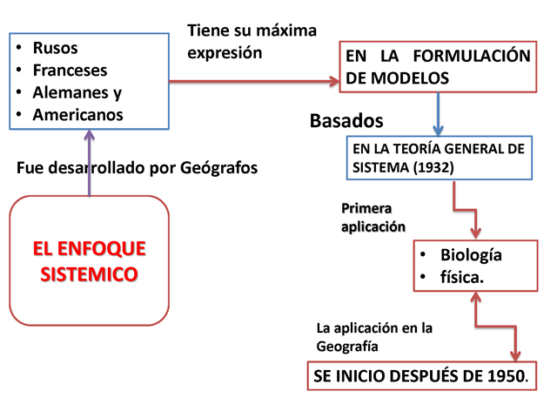
La consideración del planeta tierra como Geosistema. se enmarca dentro del enfoque sistémico que, como método o instrumento de investigación, nos permite estudiar los complejos procesos e interrelaciones que se producen en el Geosistema como un todo.

Slide 8
2. elementos del geosistema
Hidrósfera
Litósfera
Atmósfera
Biósfera
ORGANIZACIÓN DEL GEOSISTEMA
ENTRADA
SALIDA
Sociósfera
INSUMOS
PRODUCTO
PROCESOS

Slide 9

INSUMOS
Entradas o insumos, o materia-prima, o input: es el conjunto de elementos de todo tipo (humanos, materiales y funcionales) que entran al sistema para ayudar al proceso de transformación.
EJEMPLO: la energía solar

Slide 10
PROCESO
Estructura: Está determinada por las interrelaciones que se producen entre las entidades o subsistemas de que está constituido el Geosistema.
Atmósfera
Litósfera
Biósfera
Hidrósfera
OBJETO DE ESTUDIO
Sociósfera

Slide 11
Entidades abióticas que coexisten en el Geosistema
ENTIDAD |  | COMPONENTES
A B I Ó T I C A S | LITÓSFERA | ROCAS
 |  | RELIEVES
 |  | SUELOS
 | HIDRÓSFERA | AGUAS ATMOSFÉRICAS
 |  | AGUAS OCEÁNICAS
 |  | AGUAS SUPERFICIALES
 |  | AGUAS SUBTERRÁNEAS
 |  | AGUAS CONGELADAS O GLACIARES
 | ATMÓSFERA | Temperatura, lluvias, vientos, presión, y humedad atmosférica.

Slide 12
Entidades bióticas y antrópica que coexisten en el Geosistema
ENTIDAD |  | COMPONENTES | SUBCOMPONENTE
BIÓTICAS | BIÓSFERA | FLORA | Asociaciones vegetales. Formaciones vegetales.
 |  | FAUNA | Asociaciones animales.
A N T R Ó P I C A S | SOCIÓSFERA | MODO DE PRODUCCIÓN | Organización: económica, social, política.
 |  | VALORES | Justicia, trabajo social, solidaridad de clases, conocimiento científico de la realidad, etc.
 |  | CREACIONES CULTURALES | Artísticas. Culturales. Deportivas.

Slide 13

PRODUCTO
Salidas: Es el resultado de los procesos realizados para transformar las entradas. En el caso del Geosistema, el producto está constituido por el equilibrio o desequilibrio ecológico entre las entidades.

Slide 14
3. FUNCIÓN DEL GEOSISTEMA
El Geosistema constituye una fuente de riqueza para la sociedad y de allí la importancia de conservarlo en equilibrio y en condiciones favorables.
Su función esta regulada por la cantidad de recursos naturales, y si estos son sobrexplotados (aún cuando sirvan de propósito económico) tiene efectos directos y negativos que afectan el estado de bienestar.

Slide 15
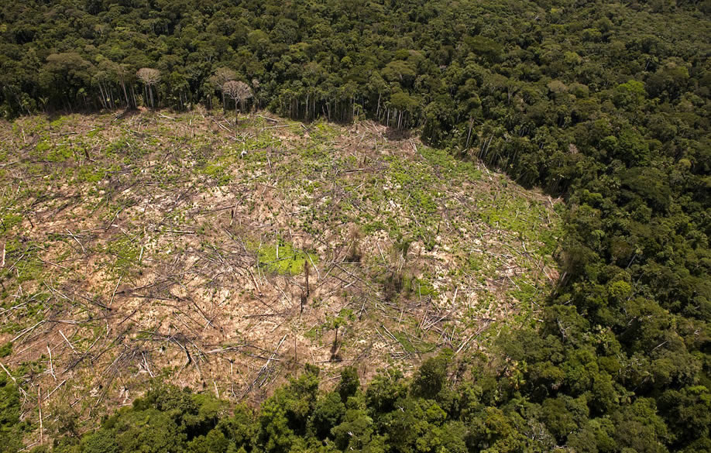
EJEMPLO: La deforestación
(explotación inadecuada de los bosques).
s.o.s

Slide 16
3. FUNCIÓN DEL GEOSISTEMA
Función de regulación: la capacidad de los ecosistemas para regular los procesos ecológicos esenciales:
.
Regulación climática
Control biológico, entre otros
Regulación de perturbaciones naturales
Control de la erosión y fertilidad del suelo
Regulación hídrica y depuración del agua
Regulación de la calidad de aire
REGULACIÓN

Slide 17
3. FUNCIÓN DEL GEOSISTEMA
Función de sustrato: la provisión de condiciones espaciales para el mantenimiento de la biodiversidad.
FUNCIONES DE HÁBITAT
Agua
25-40%
Solido
30-55%
Aire
20-30%

Slide 18
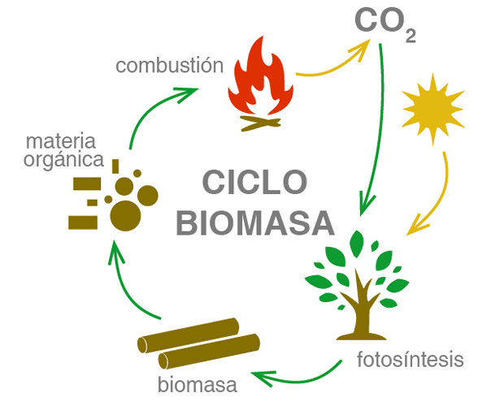
3. FUNCIÓN DEL GEOSISTEMA
Funciones de producción: la capacidad de los ecosistemas para crear biomasa que pueda usarse como alimentos, tejidos, entre otros.

Slide 19
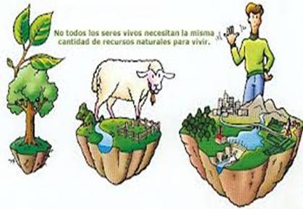
3. FUNCIÓN DEL GEOSISTEMA
Función de información: la capacidad de los ecosistemas de contribuir al bienestar humano a través del conocimiento, la experiencia y las relaciones culturales con el entorno natural.

Slide 20
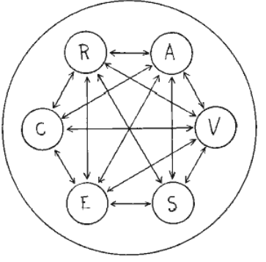
4. TIPOS DE GEOSISTEMA
Geosistema Natural
Dinámica natural
R= ROCAS
A= FAUNA
V= VEGETACIÓN
S= SUELO
E= AGUA
C= CLIMA
Esta formado por todas las comunidades naturales o conjuntos de organismos que viven juntos e interaccionan entre sí relacionados íntimamente con su respectivo ambiente (biótico y abiótico).

Slide 21
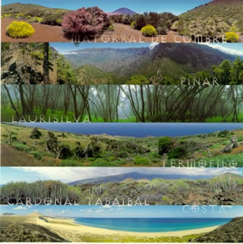
Geosistema Natural
Son sistemas ecológicos (grandes y complejos) en el convergen infinidad de tipos de organismos que viven y desarrollan en gran variedad de entornos individuales.
EJEMPLO:
Geosistema forestal
Geosistema acuático
Geosistema minero
Geosistema petrolero
Geosistema AgrÍcola, entre otros.

Slide 22
4. TIPOS DE GEOSISTEMA
Geosistema socioecómico
SUBSISTEMA BIÓTICO
Vegetación
Fauna
E
N
E
R
G
I
A
AGROSISTEMA
SUBSISTEMA SOCIOECONÓMICO
SUELO
SUBSISTEMA ABIÓTICO
Rocas
Agua
Geosistema según María de Bolos (1992)

Slide 23
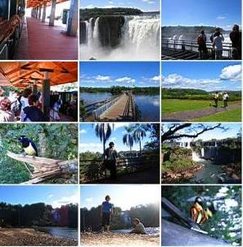
Geosistema socioeconómico
En esta dinámica predomina la parte socioeconómica; la sociedad humana identifica la naturaleza, tiene necesidad de ella, la controla, la explota, se la apropia y la organiza mediante un sistema de centros y de ejes de relación.

Slide 24
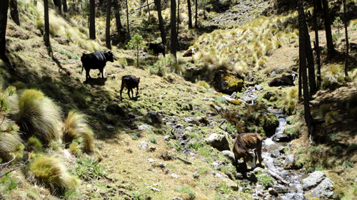
5. ESTUDIO DE CASO
EVALUACIÓN DE ÁREAS NATURALES
PROTEGIDAS. EL CASO DEL PARQUE NACIONAL
NEVADO DE TOLUCA
Aspecto central: Deterioro del área nacional protegida como resultado de la creciente intervención humana

Slide 25
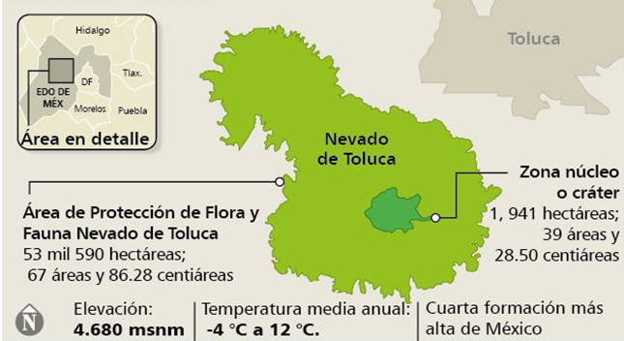
DEFINICIÓN DEL ÁREA DE ESTUDIO
El Parque Nacional Nevado de Toluca (PNNT) se localiza en el Sistema Volcánico Transversal, en el Estado de México, entre los municipios de Zinacantepec,Toluca, Calimaya, Tenango del Valle, Villa Guerrero, Coatepec Harinas, Almoloya de Juárez, Temascaltepec y Amanalco de Becerra; se localiza a 50 km. de la Ciudad de Toluca.

Slide 26
DATOS IMPORTANTES DEL CASO:
El PNNT fue establecido como tal en 1936, con la finalidad de proteger una región de bosques templados en torno al volcán Nevado de Toluca o Xinantécatl, su superficie es aproximadamente de 53,593 ha. Su función se ha dificultado seriamente porque el decreto de creación nunca fue ejecutado y tampoco se llevó a cabo un programa de indemnización a los propietarios originales de los predios.
En la actualidad, el 59% de su territorio pertenece a diversos ejidos, el 29% forma parte de propiedades privadas, el 10% es zona federal y el 2% restante corresponde a propiedades no identificables.
El deterioro del entorno natural provocado por la población regional no ha representado una mejora significativa en sus condiciones de vida.

Slide 27
DATOS IMPORTANTES DEL CASO:
Los beneficios económicos derivados de la extracción de recursos naturales o de la sustitución del bosque por actividades agropecuarias son bajos y se encuentran distribuidos en forma desigual entre la población. En este contexto, los habitantes de las comunidades no cuentan con recursos económicos que les permitan realizar actividades de recuperación y conservación del bosque ni de control de plagas e incendios forestales.
El deterioro de las zonas forestales en el PNNT en los últimos años ha estado vinculado a dos causales principales: la proximidad de algunos núcleos de población que presentan un acelerado crecimiento poblacional y la existencia de factores exógenos que fomentan el desarrollo de actividades ilegales dentro del parque. Un ejemplo de este ultimo son: la falta de mecanismos de vigilancia y control, que han propiciado la aparición de grupos organizados dedicados a la tala clandestina, la crianza de ganado a gran escala y la extracción ilegal de productos forestales no maderables.

Slide 28
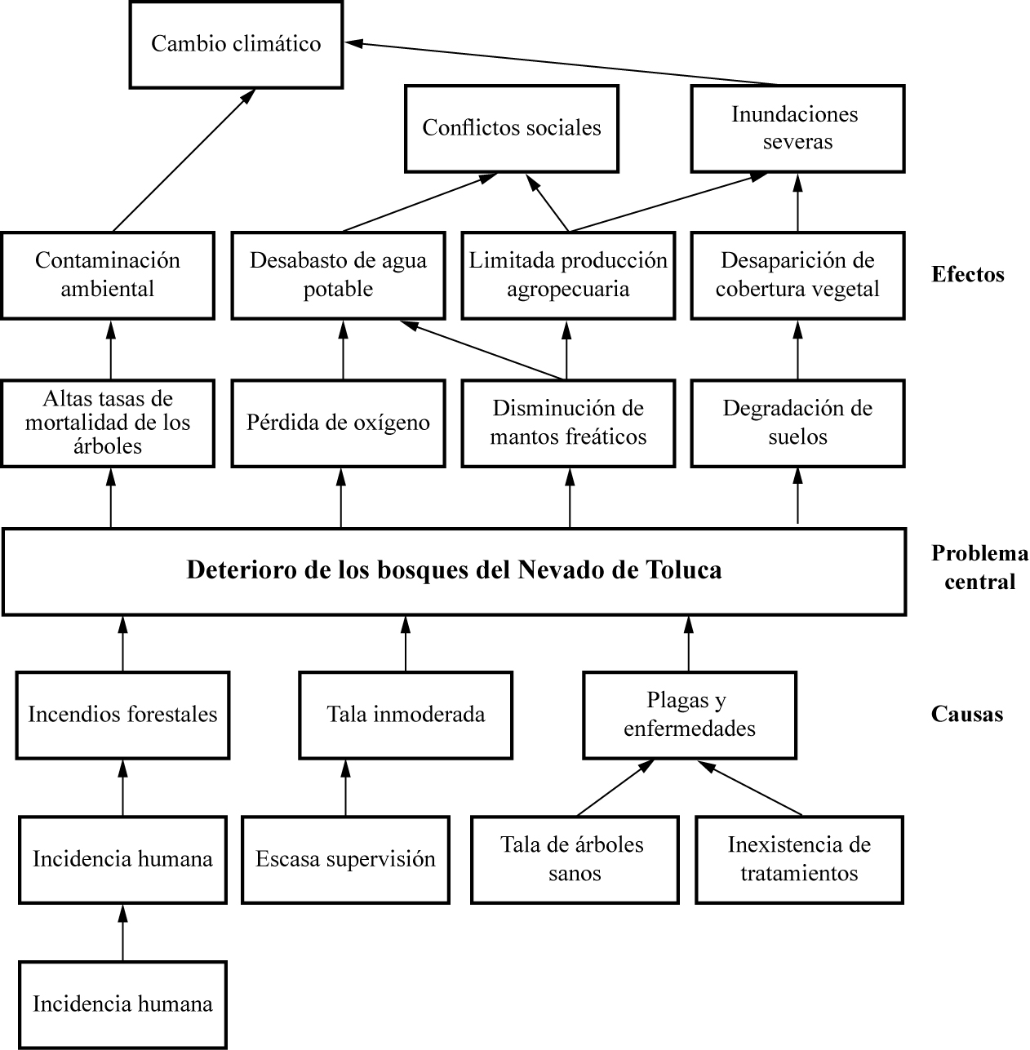
PROBLEMÁTICA

Slide 29
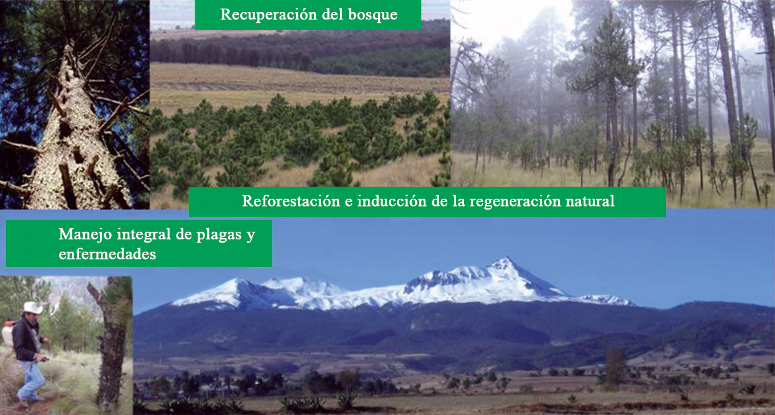
ESCENARIO FAVORABLE PARA LA RECUPERACION PNNT

Slide 30
PREGUNTAS A DESARROLLAR:
De acuerdo al contexto anterior, describe el tipo de GEOSISTEMA a que hace referencia el estudio de caso y los elementos que intervienen.
Describe la importancia de los RECURSOS NATURALES y como estos influyen en la dinámica económica de este importante ecosistema.

Slide 31
6. BIBLIOGRAFÍA
Andara, A. A. R. (2010). Análisis de los procesos de recuperación en el bosque templado del Parque Nacional Nevado de Toluca (tesis de doctorado). México: Universidad Autónoma del Estado de México. Disponible en: http://www.redalyc.org/jatsRepo/104/10448076006/html/index.html.
Bassols, A. (1993). Geografía Económica de México. Editorial Trillas. México. Séptima Edición. 432 pág.
Bassols, D. y Torres (1992). El desarrollo regional en México: Teoría y Práctica. Libros de la Revista Problemas del Desarrollo. IIEc. UNAM. México,
De Bolos, M. (1992). Manual de Ciencia del Paisaje, editorial MASSON S.A, Barcelona.
Méndez, R. (1997). Geografía Económica, La lógica espacial del capitalismo global. Editorial Ariel. Col Geografía. España, 384 pag.
Moncayo, E. (2001). Evolución de los paradigmas y modelos Interpretativos del desarrollo territorial. Instituto Latinoamericano y del Caribe de Planificación Económica y Social (ILPES), CEPAL. 51 pág.
Tamayo, J. (2012) Geografía Moderna de México. Ed. Trillas.

